Slide 1
2 数学基础与数据结构
南京理工大学

Slide 2
2 数学基础与数据结构
南京理工大学
集合、关系和函数 //附录A.1
求和计算 //附录A.7
递归方程求解 (*附录A.8)
Master定理(*)
基本数据结构 (*课本第三章)

Slide 3
递归方程求解
南京理工大学
常系数线性同质递归方程 (linear homogeneous with constant coefficients)
几类特殊的非同质递归方程求解

Slide 4





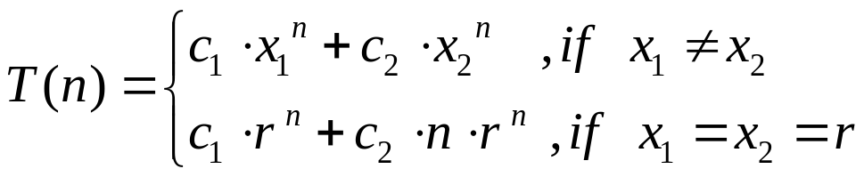


常系数线性同质递归方程
南京理工大学
称为k 阶常系数线性同质递归方程。
其特征方程(characteristic equation)为：
我们仅仅关注一阶和二阶同质方程，因为对于使用此类递归方程来分析算法，往往
是一阶或二阶的。对于一阶情形，求解过程非常直观(直接递推)：
对于二阶情形，特征方程变为 ：
设该二次方程(quadratic equation)的两个根为 ：
。那么
可以表示为：
异根
重根
然后利用初始值 ：
及
,使用待定系数法解出系数即可。

Slide 5




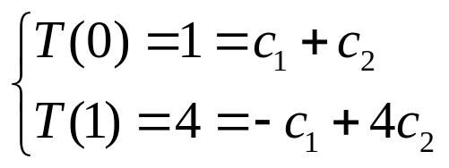



例：
南京理工大学
已知
并且
解：特征方程为

Slide 6
举例
南京理工大学
费氏数列是由0，1开始，之后的每一项等于前两项之和：
0，1，1，2，3，5，8，13，21，34，55，89，144...... 。
递归形式的算法：
procedure Fib(n)
if n=1 or n=2 then return 1
else return Fib(n-1)+Fib(n-2)

Slide 7


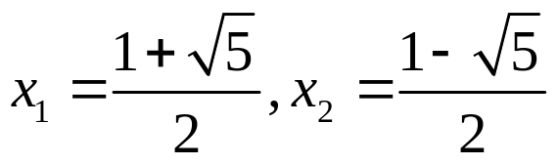

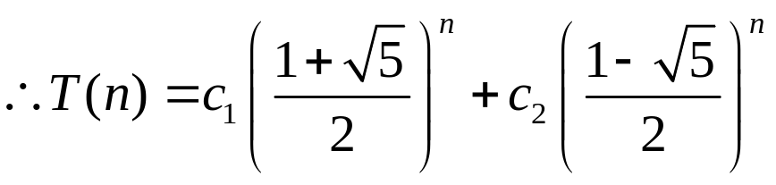
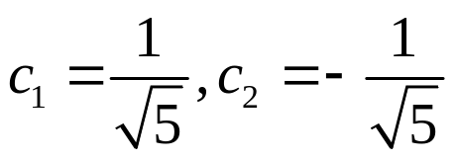
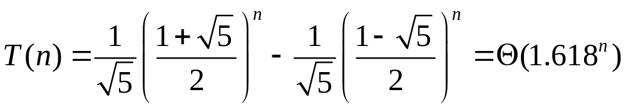
时间复杂度分析：
南京理工大学
已知
并且
解：特征方程为
为了简化解，引入额外项T(0)=0

Slide 8
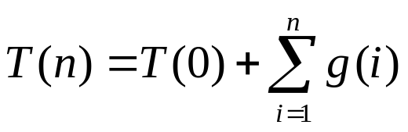




非同质递归方程的求解
南京理工大学
？

Slide 9


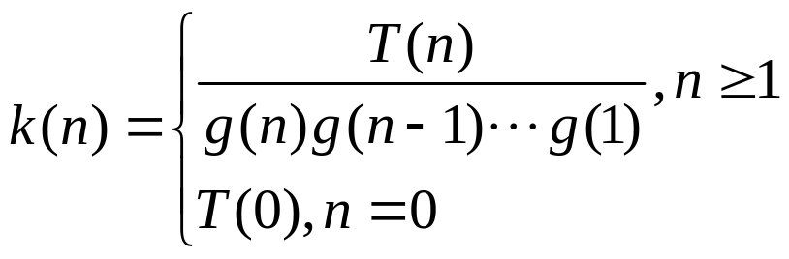
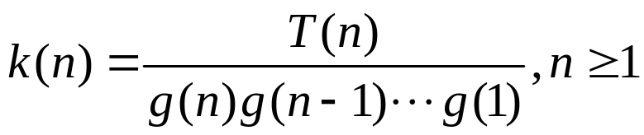

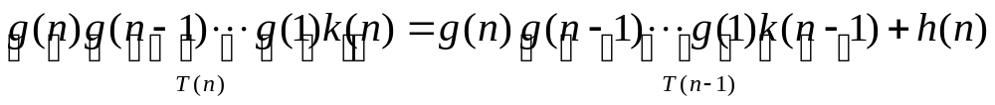
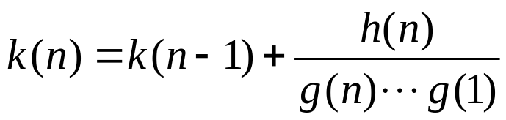
南京理工大学
且
已知。
解：令

Slide 10
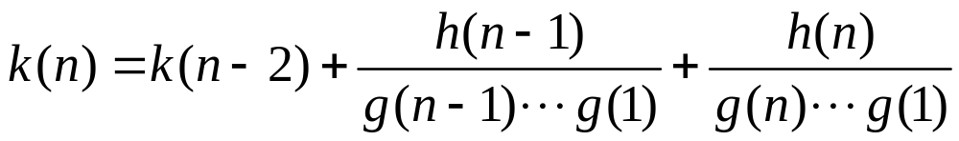
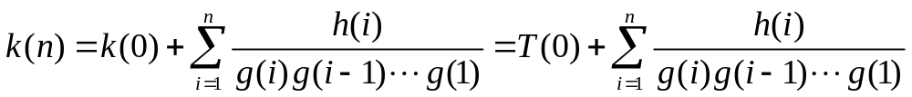
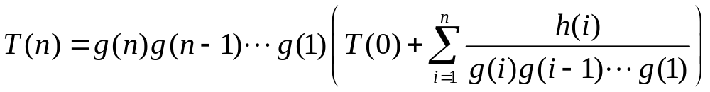
南京理工大学

Slide 11


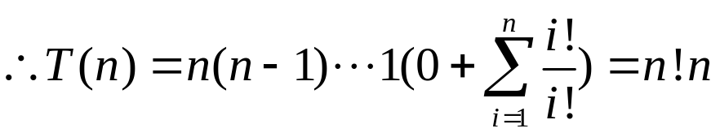
南京理工大学
例：
解：这里

Slide 12
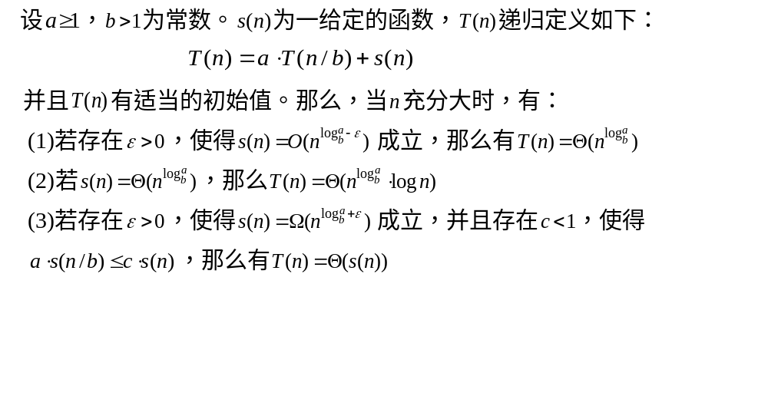
南京理工大学
Master Theorem
适用于分治算法的时间复杂度分析，详见第3章。

Slide 13


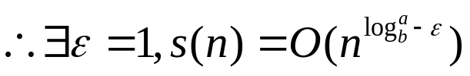


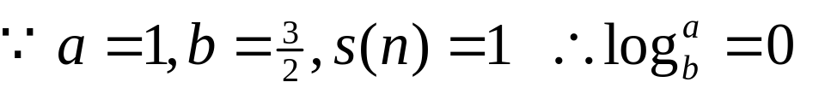
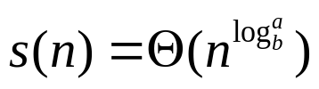



几个例子
南京理工大学

Slide 14
几种常用的数据结构
南京理工大学
算法的实现离不开数据结构。选择一个合适的数据结构对设计一个高效的算法有十分重要的影响。结构化程序设计创始人Niklaus Wirth (瑞士苏黎士高工)提出一个著名的论断： “程序=算法+数据结构”。1984年，Wirth因开发了Euler、Pascal等一系列崭新的计算语言而荣获图灵奖, 有“结构化程序设计之父”之美誉。
本章我们将回顾两种重要的数据结构：堆(Heap) 和不相交集(Disjoint Sets)。

Slide 15
堆(Heap)
南京理工大学
在许多算法中，需要大量用到如下两种基本操作：插入元素和寻找最大(小)值元素。(支持这两种运算的抽象数据类型为优先队列)为了提高这两种运算的效率，必须使用恰当的数据结构。
  普通队列：易插入元素，但求最大(小)值元素需要搜索整个队列。
  排序数组：易找到最大(小)值，但插入元素需要移动大量元素。
  堆：则是一种有效实现上述两种运算(优先队列)的数据结构。

Slide 16
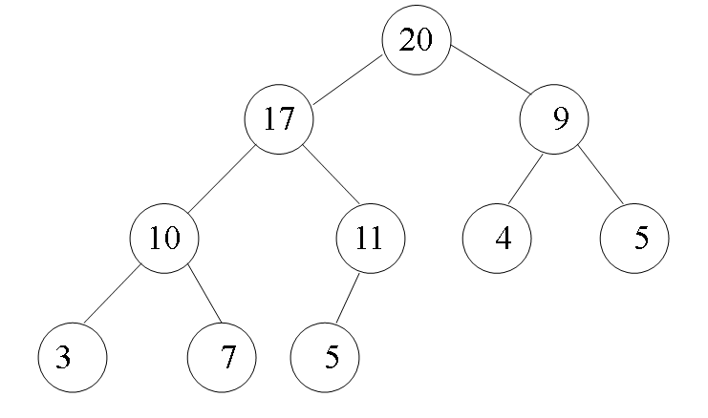
南京理工大学
堆的定义：堆是一个几乎完全的二叉树，每个节点都满足这样的特性：任一父节点的键值(key)不小于(大于等于)子节点的键值。(这里以最大堆为例)
有n个节点的堆T,可以用一个数组H[1…n]用下面的方式来表示：
  T的根节点存储在H[1]中
  假设T的节点x存储在H[j]中，那么，它的左右孩子节点分别存放在H[2j]及H[2j+1]中(如果有的话)。
  H[j]的父节点如果不是根节点，则存储在H[⎣ j/2⎦]中。
20 | 17 | 9 | 10 | 11 | 4 | 5 | 3 | 7 | 5
1 2 3 4 5 6 7 8 9 10

Slide 17
南京理工大学
观察：
  根节点键值最大，叶子节点键值较小。从根到叶子，键值以非升序排列。
  节点的左右孩子节点键值并无顺序要求。
  堆的数组表示呈“基本有序”状态。此外，并非节点的高度越高，键值就越大。

Slide 18
堆的基本操作
南京理工大学
make-heap(A): 从数组A创建堆
insert(H, x): 插入元素x到堆H中
delete(H, i): 删除堆H的第i项
delete-max(H): 从非空堆H中删除最大键值并返回数据项

Slide 19
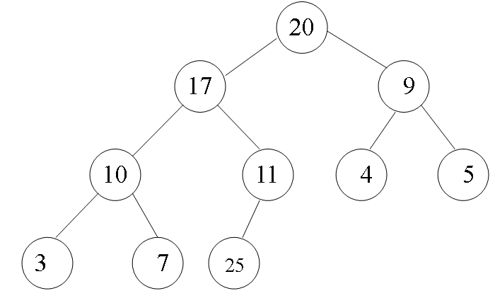
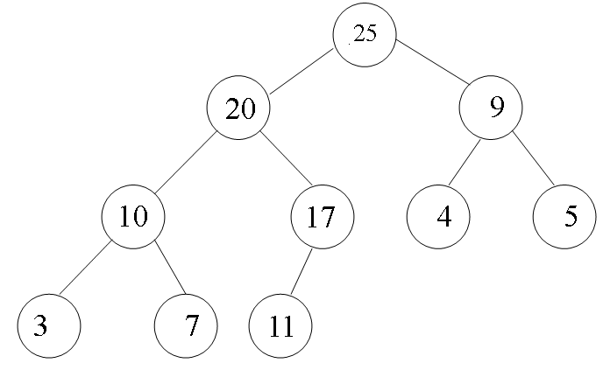
辅助运算Sift-up (以最大堆为例)
南京理工大学
若某个节点H[i]的键值大于其父节点的键值，就违背了堆的特性，需要进行调整。
调整方法：上移。
沿着H[i]到根节点的唯一一条路径，将H[i]移动到合适的位置上：比较H[i]及其父节点H[⎣i/2⎦]的键值，若key(H[i])>key(H[⎣i/2⎦])，则二者进行交换，直到H[i]到达合适位置。

Slide 20
南京理工大学
过程 Sift-up(H,i)
输入：数组H[1…n]，索引i (1≤ i≤n)
输出：上移H[i] (如果需要)，使它的键值不大于父节点的键值
1. done ←false {标记是否完成调整}
2. if i=1 then exit {根节点，无需上移，直接退出}
3. repeat
4. if key(H[i])>key(H[⎣i/2⎦]) then 互换 H[i] 和H[⎣i/2⎦]
5. else done←true {调整过程至此已经满足要求，可退出}
6. i←⎣i/2⎦ {索引i更新为父节点的位置，继续向上检查}
7. until i=1 or done {调整进行到根节点或当前节点已满足堆性值}

Slide 21
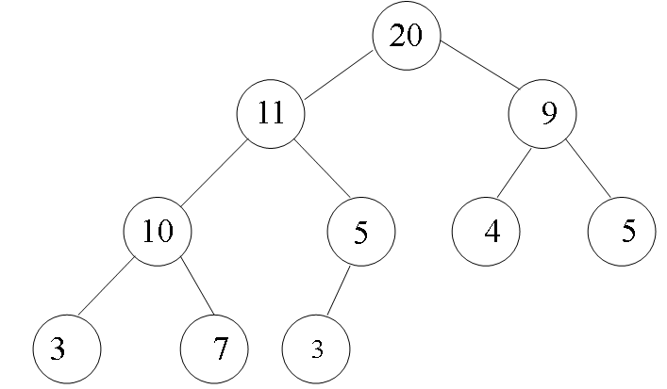
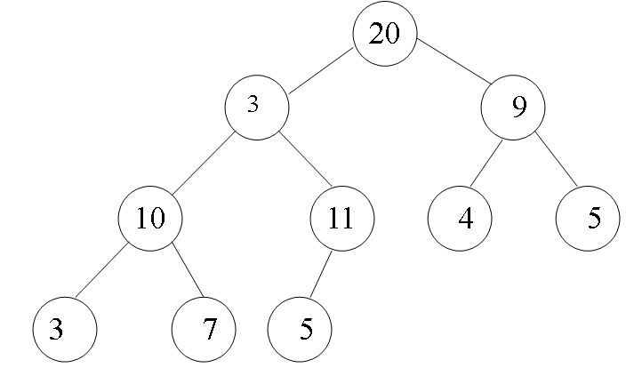
辅助运算Sift-down
南京理工大学
假如某个内部节点H[i] ( i≤⎣n/2⎦)，其键值小于其孩子节点的键值,即key(H[i])<key(H[2i])或key(H[i] <key(H[2i+1]) (如果右孩子存在)，违背了堆特性，需要进行调整。
调整方法：下渗。
沿着从H[i]到孩子节点(可能不唯一，则取其键值较大者)的路径，比较H[i]与孩子节点的键值，若key(H[i]) < max(H[2i], H[2i+1])则交换之。这一过程直到其成为叶子节点或满足堆特性为止。

Slide 22
南京理工大学
过程 Sift-down(H,i)
输入：数组H[1…n]，索引i (1≤ i≤n)
输出：下渗H[i] (若它违背了堆特性)，使H满足堆特性
1. done←false
2. if 2i>n, then exit {叶子节点，无需调整}
3. repeat
4. i←2i {移动到左子节点位置}
if i+1<=n and key(H(i+1))> key(H(i)) then i=i+1
//有右子节点,取左右子节点中较大者
if key(H[⎣i/2⎦])< key(H[i]) then 互换 H[i] 和 H[⎣i/2⎦]
7. else done ← true {调整过程至此已经满足堆特性，可退出}
8. end if
9. until 2i>n or done {调整进行到叶节点，或到某一节点终止}
交换后，父节点下沉到子节点位置，需继续检查该位置是否满足堆性质，
循环继续的条件：当前节点仍有子节点且未满足终止条件（done=false）

Slide 23
操作insert(H,x): 插入元素x到堆H中
南京理工大学
思路：先将x添加到H的末尾，然后利用Sift-up，调整x在H中的位置，直到满足堆特性。
输入：堆H[1…n]和元素x
输出：新堆H[1…n+1]，x是其中元素之一。
1. n←n+1 {堆大小增1}
2. H[n] ← x;
3. Sift-up(H,n) {调整堆}
树的高度为⎣logn⎦,所以将一个元素插入大小为n的堆所需要的
时间是O(logn)。

Slide 24
操作 delete(H,i)
南京理工大学
思路：先用H[n]取代H[i]，然后对H[i]作Sift-up或Sift-down)，直到满足堆特性。
输入：非空堆H[1…n]，索引i，1≤i≤n.
输出：删除H[i]之后的新堆H[1…n-1].
1. x←H[i]; y←H[n];
2. n←n-1; {堆大小减1}
3. if i=n+1 then exit {要删除的刚好是最后一个元素，叶节点}
4. H[i]←y; {用原来的H[n]取代H[i]}
5. if key(y) ≥key(x) then Sift-up(H,i)
6. else Sift-down(H,i);
7. end if
类似地，容易知道delete操作所需要的时间是O(logn).

Slide 25
操作delete-max(H)
南京理工大学
输入：堆H[1…n]
输出：返回最大键值元素，并将其从堆中删除
x←H[1]
2. delete(H,1)
3. return x

Slide 26
make-heap(A): 从数组A创建堆
南京理工大学
方法1：从一个空堆开始，逐步插入A中的每个元素，直到A中所有元素都被转移到堆中。
时间复杂度为O(nlogn)
  插入第j个键值用时O(logj)

Slide 27
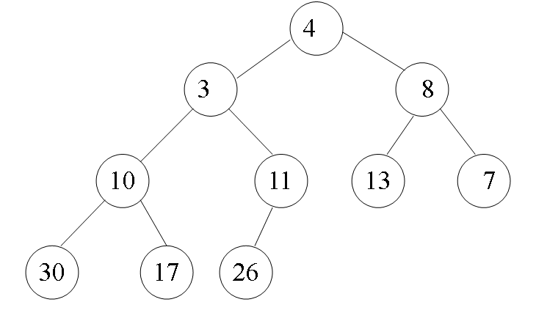
方法2：自底向上调整子树，逐步构建全局堆结构
南京理工大学
MAKEHEAP (创建堆)
输入：数组A[1…n]
输出：将A[1…n]转换成堆
1. for i← ⎣n/2⎦ down to 1 //从第一个非叶子节点开始
2. Sift-down(A, i) {使以A[i]为根节点的子树调整成为堆，故调用down过程}
3. end for
例：给定数组A[1…10] = {4, 3, 8, 10, 11, 13, 7, 30, 17, 26}

Slide 28
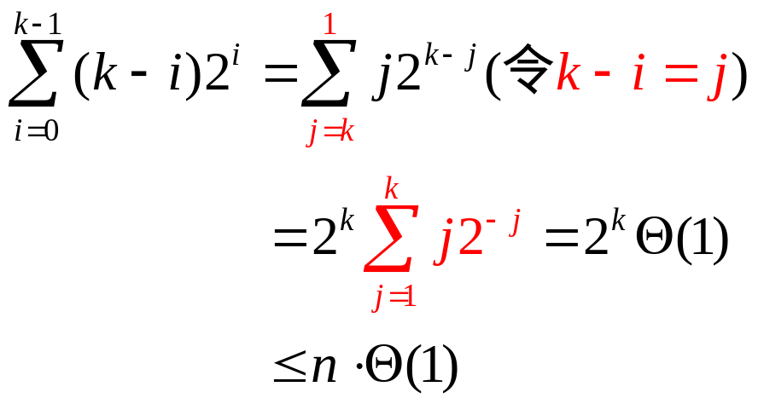
复杂度分析
例：给定数组A[1…10] = {4, 3, 8, 10, 11, 13, 7, 30, 17, 26}
南京理工大学
0
3
1
2
2
1
3
i
k-i
树高k=⎣logn⎦，第i层正好2^{i}个节点, 0≤i<k,(不含最深的叶子节点层), 每个节点的down过程最多执行k-i次,故down过程执行次数上限为
时间复杂度为O(n).

Slide 29
不相交集(Disjoint Sets)
南京理工大学
假设有n个元素，被分成若干个集合。例如S={1,2,…11}分成4个子集1:{1,7,10,11}，3:{2,3,5,6}，8:{4,8}，9:{9}并分别命名。
事实上，每个子集可以用树表示，除根节点外，每个节点都有指针指向父节点。用根节点表示集合的名字。上例可以用树表示为:
3
1
8
2
7
10
11
5
6
4
9

Slide 30
南京理工大学
假如要执行如下计算任务：
  FIND(x): 寻找包含元素x的集合的名字
  UNION(x, y): 将包含元素x和y的两个集合合并，重命名。
记root(x)为包含元素x的树的根，则在进行FIND(x)运算时，只是沿着从x开始直到根节点的路径，然后返回root(x).
执行合并UNION(x, y)时，首先依据x找到root(x),记为u,依据y找到root(y)，记为v；然后，将u指向v。
优点：简单明了
缺点：多次合并后，树高度可能很大，查找困难。

Slide 31

南京理工大学
例：初始状态：{1},{2},…,{n}
1
2
…
n-1
n
执行合并序列：UNION(1,2),UNION(2,3),…UNION(n-1,n).我们得到的结果是：
…
1
2
n-1
n
执行查找序列：FIND(1), FIND(2),…, FIND(n). 需要比较的次数是：
目标：降低树的高度。措施：Rank Heuristic。
1.给每个树的根节点定义一个秩(rank，标量)，表示该树的高度。
2.在执行UNION(x, y) ，首先找到u=root(x)，v=root(y)。
3.然后比较rank(u)和rank(v)
若rank(u) = rank(v)，则使u指向v，v成为u的父亲，同时rank(v)+1
若rank(u) < rank(v)，则使u指向v，v成为u的父亲
若rank(u) > rank(v)，则使v指向u，u成为v的父亲
2
1
3
…
n

Slide 32
南京理工大学
Algorithm: UNION
输入：两个元素x, y.
输出：将包含x, y的两棵树合并
1. u←FIND(x); v←FIND(y)
2. if rank(u)≤rank(v) then // Rank Heuristic
3. p(u) ←v
4. if rank(u) = rank(v) then rank(v) = rank(v) + 1
5. else
6. p(v) ←u
7. end if
目标：进一步提高FIND的操作的性能。措施：在执行FIND操作时，同时进行
路径压缩(Path compression)。
1
1
2
执行FIND(7)
7
6
2
6
同时进行路径压缩
7

Slide 33
南京理工大学
Algorithm: FIND
输入：节点x
输出：root(x)和路径压缩后的树
1. y←x {初始化变量y为输入x，用于后续遍历}
2. while p(y)≠null {寻找包含x的树的根}
3. y←p(y)
4. end while
5. root←y; y←x {重新赋值为原来的节点x}
6. while p(y) ≠null {执行路径压缩，将路径上的所有节点直接连接到根节点}
7. w←p(y) {父节点暂存为w，防止修改父指针后丢失路径信息}
8. p(y) ←root {y的父指针直接指向根节点}
9. y←w {将y更新为原父节点，继续下一步压缩}
10.end while
11.return root

Slide 34
南京理工大学
例：初始状态：{1},{2},…,{9}
1
2
3
4
5
6
7
8
9
执行合并序列：UNION(1,2),UNION(3,4),UNION(5,6) ,UNION(7,8),得到的结果是：
2
4
6
8
9
1
3
5
7
继续执行合并序列：UNION(2,4),UNION(8,9),UNION(6,8),得到的结果是：
2
4
6
8
9
1
3
5
7
2
4
6
8
9
继续执行：FIND(5)得到的结果是：
1
3
5
7
继续执行UNION(4,8)呢?
注意：路径压缩时，秩不会改变。
即执行FIND操作后，根节点的秩有可能大于树的高度。

Slide 35
南京理工大学
继续执行：UNION(4,8)得到的结果是：
2
4
8
9
1
3
6
5
7
继续执行：FIND(1)得到的结果是：
1
2
8
9
4
6
5
7
3

Slide 36
南京理工大学
作业： 3.11， 3.13

